Slide 1
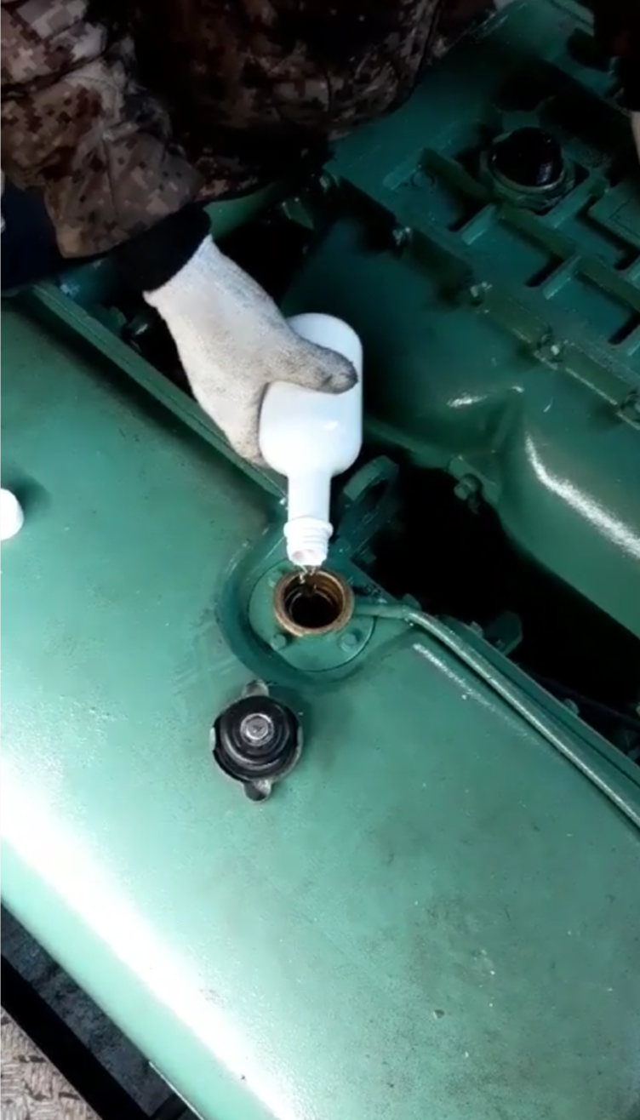
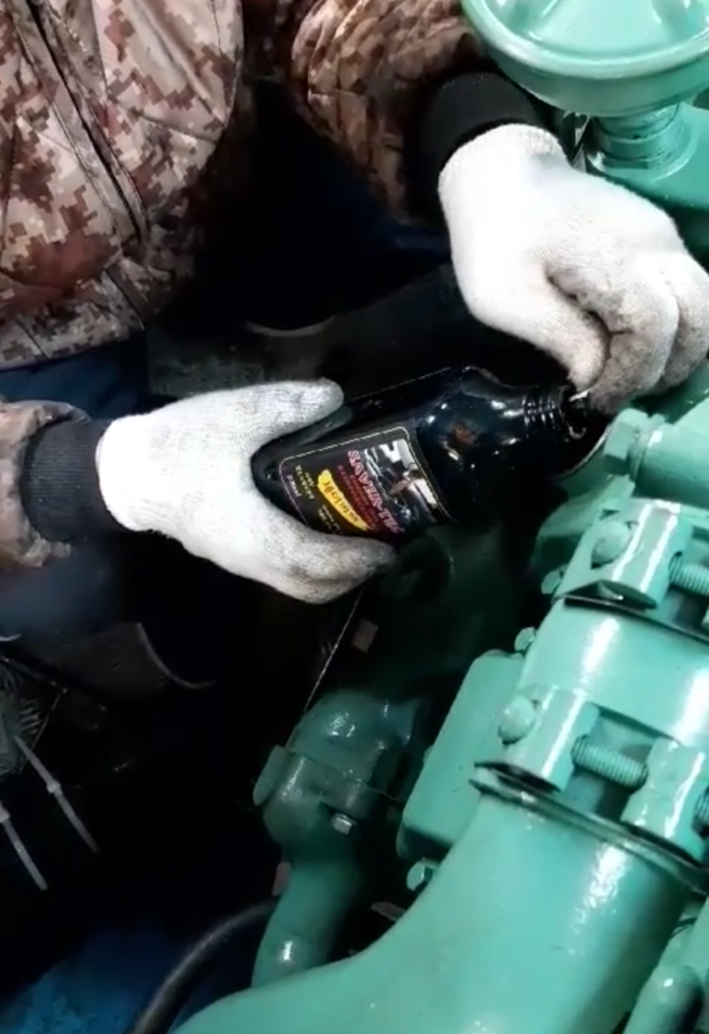
방글라데시 디젤선박-냉각수 첨가제와 엔진오일첨가제 실험
냉각수첨가제 주입
엔진오일첨가제
주입

